Slide 1
«Нашей армии войска»
государственное бюджетное общеобразовательное учреждение Самарской области средней общеобразовательной школы пос.Прибой муниципального района Безенчукский Самарской области структурное подразделение детский сад «Зоренька»
Презентацию выполнила: Санатулина Галина Викторовна, воспитатель

Slide 2
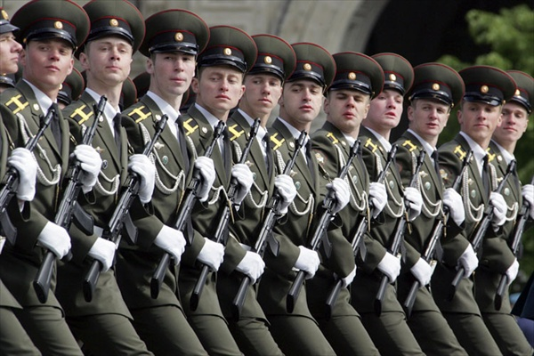
«Наша армия родная!» Пограничник на границе Нашу землю стережёт, Чтоб работать и учиться Мог спокойно весь народ... Наши лётчики-герои Небо зорко стерегут, Наши лётчики-герои Охраняют мирный труд. Наша армия родная Стережет покой страны, Чтоб росли мы, бед не зная, Чтобы не было войны. Л. Некрасова

Slide 3
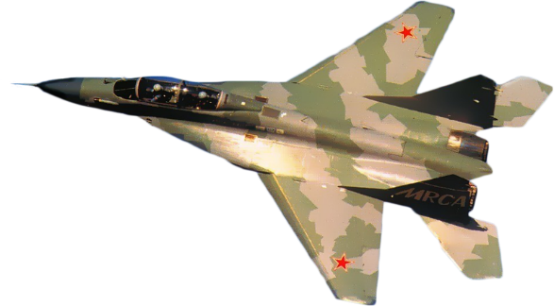
Военно – воздушные силы
В небо птицей он взлетает, Белый видно фюзеляж, След на небе оставляет, Круто делая вираж. (Самолет)
Кружит в небе самолёт -
На посадку он идёт.
Над землёю - солнца луч
Пробивает толщи туч, -
Там, внизу - аэродром,
Там родной любимый дом. С. Газин

Slide 4
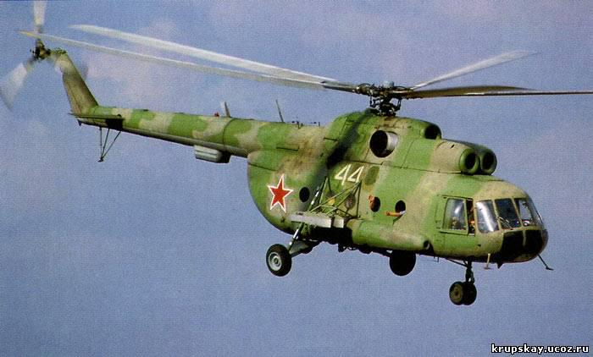
Вертолёт
Он стрекозу напоминает,
С места в облака взлетает,
Отправляется в полет
Настоящий …
(Вертолёт)
Трудится аэродром,
Здесь моторов мощный гром.
Начинаются полеты,
Улетают вертолеты. Л. Тактаева

Slide 5
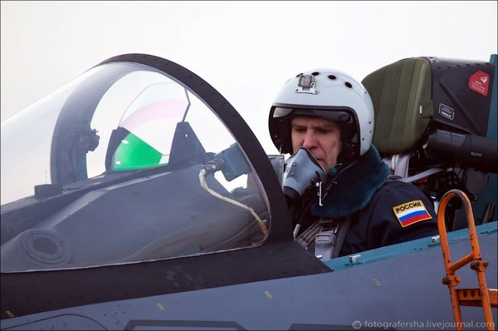
Лётчик
Самолёт стоит на взлёте,
Я готов уж быть в полёте.
Жду заветный тот приказ,
Защищать, чтоб с неба вас! (Летчик)
Военный летчик металлическую птицу
Поднимает в облака.
Теперь воздушная граница
Надежна и крепка! Н. Иванова

Slide 6
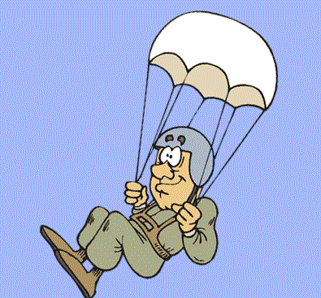
Парашютист
Мы летим под облаками,
А земля плывет под нами:
Горы, поле, сад и речка,
И дома, и человечки. Раскрываем парашют - Ветер купол наполняет. Через несколько минут Нас уже земля встречает. (Парашютист)
Крепкий прочный парашют
За спиной его раскрылся,
И за несколько минут
Он на землю опустился.
Он пройдет и лес, и брод,
Но противника найдет.

Slide 7
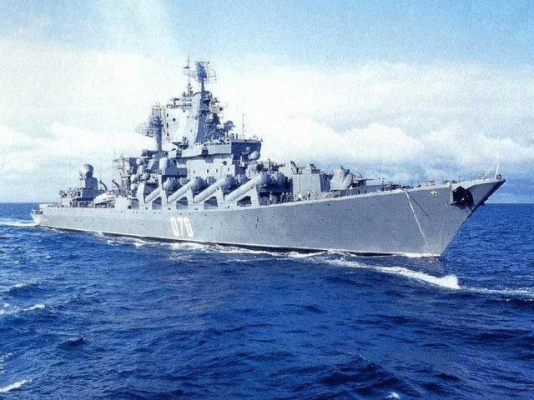
Военно – морской флот
Какие красавцы
Всегда и везде
На суше родятся –
Живут на воде?
(Корабль)
На голубых прозрачных озерах,
На океанских солёных просторах —
На всякой воде у российской земли
Военную службу несут корабли.

Slide 8
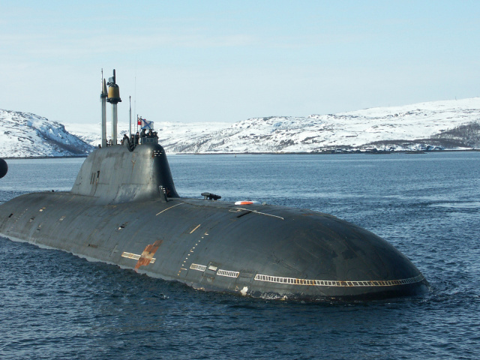
Подводная лодка
Под водою дом плывет, Смелый в нем народ живет. Даже под полярным льдом Может плавать этот дом…
(Подводная лодка)
Вот дивная картина -
Выходит из глубин
Стальная субмарина,
Как будто бы дельфин!
Подводники в ней служат -
Они и там, и тут
Под водной гладью кружат,
Границу берегут! Н. Иванова

Slide 9
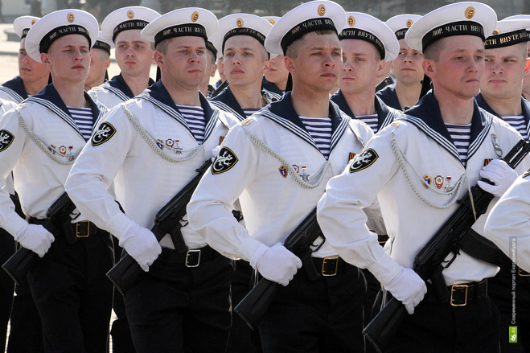
Моряк
Кто плывет на корабле
К неизведанной земле?
Весельчак он и добряк.
Как зовут его? (Моряк)
На мачте наш трехцветный флаг,
На палубе стоит моряк.
И знает, что моря страны,
Границы океанов
И днем, и ночью быть должны
Под бдительной охраной!
Н. Иванова

Slide 10
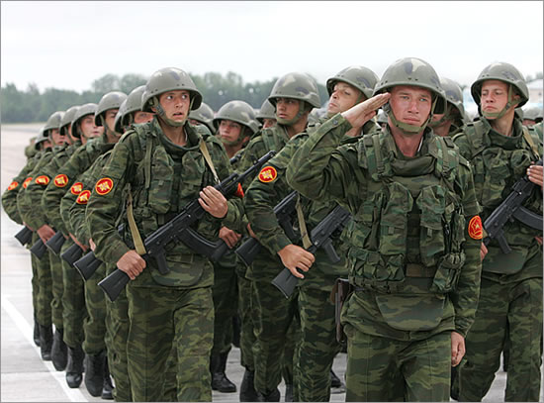
Сухопутные войска
Он готов в огонь и бой,
Защищая нас с тобой.
Он в дозор идёт и в град,
Не покинет пост … (Солдат)
Бескрайнее поле,
Густые леса…
Какое раздолье
Тут видят глаза!
И здесь, на охране
Российской земли, Пехотинцы призванье Бесспорно нашли!

Slide 11
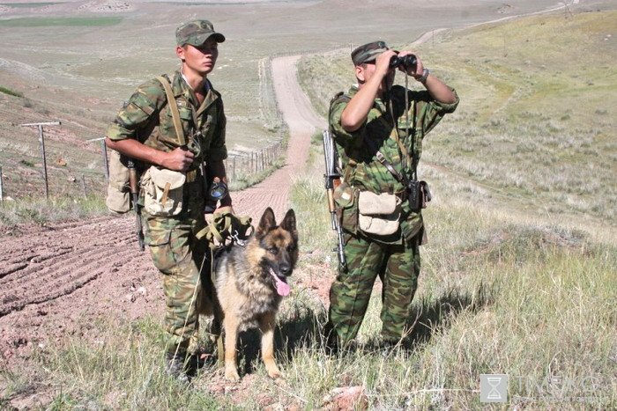
Пограничники
Ночью, в полдень, на рассвете,
Службу он несет в секрете.
На тропе, на берегу
Преграждает путь врагу.
(Пограничник)
Пограничник на посту
Зорко смотрит в темноту.
За спиной его страна
В мирный сон погружена.
На границе ночь тревожна
Ночью всякое возможно,
Но спокоен часовой
Потому, что за спиной
Наша армия стоит,
Труд и сон людей хранит;
Что богата и сильна
Наша мирная страна.
Г.Ладонщиков

Slide 12
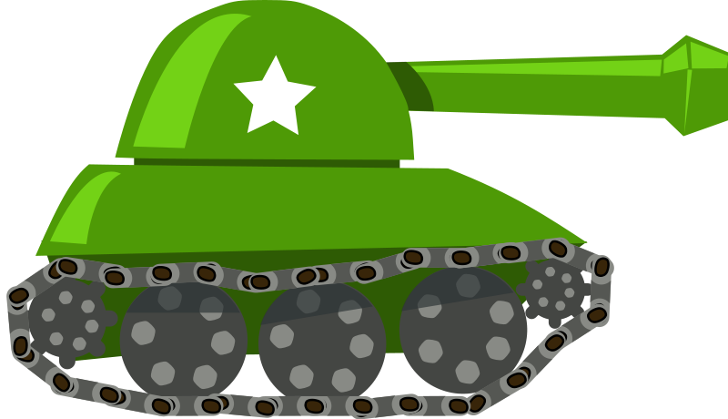
Танковые войска
Ползёт черепаха Стальная рубаха, Враг — в овраг, И она, где враг.
(Танк)
Везде, как будто вездеход, На гусеницах танк пройдет Ствол орудийный впереди, Опасно, враг, не подходи! Танк прочной защищен броней И сможет встретить бой! Н. Иванова

Slide 13
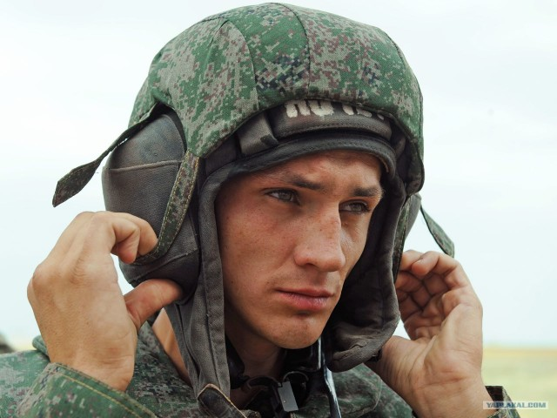
Танкист
Снова в бой машина мчится, Режут землю гусеницы, Та машина в поле чистом Управляется … (Танкистом)
Танкист не страшится подъемов, Танкист не боится грозы. Он знает волшебное слово, Он с танком, как с другом, на «ты»!

Slide 14
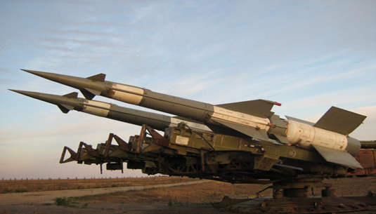
Ракетные войска
Крыльев нет у этой птицы,
Но нельзя не подивиться:
Лишь распустит птица хвост —
И поднимается до звёзд. (Ракета)
Ракетные войска - это не просто служба:
Мужчиной настоящим быть в этой службе нужно.
Надежность, сила, ум - достоинство солдат,
Ракеты за плечами, суровый, строгий взгляд.

Slide 15
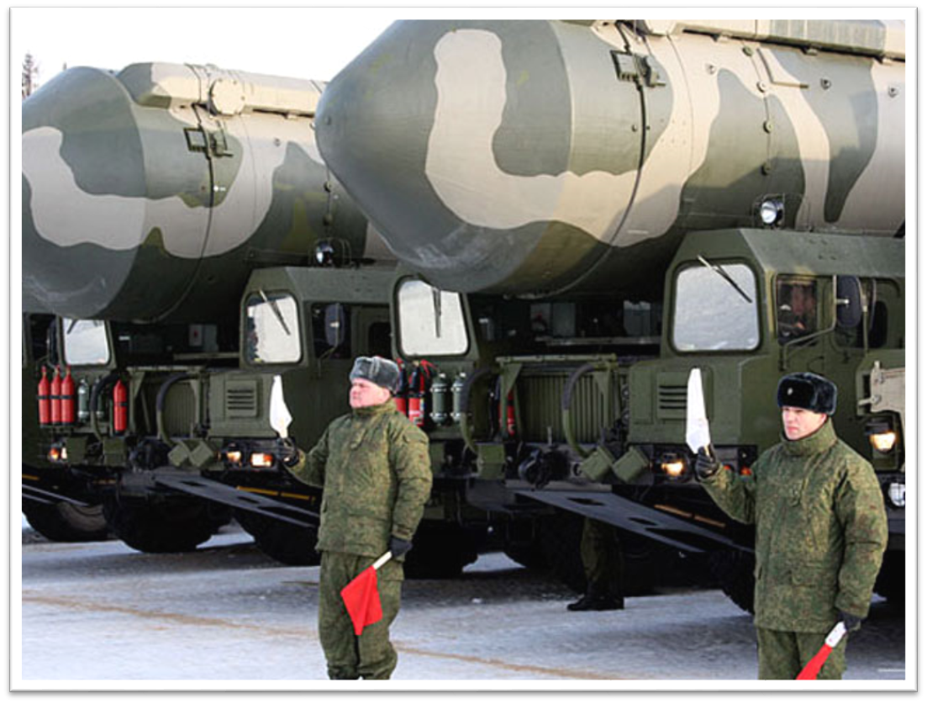
Ракетчик
Готовность боевая постоянно,
Здесь каждая минута на счету.
За честь страны, рискуя неустанно,
Мы у ракетчиков в несказанном долгу!
На карте жизнь, здоровье, целый город.
Суровый взгляд и сила для врага.
Ответят разом, если будет повод.
Не дрогнет в трудный час у них рука!

Slide 16
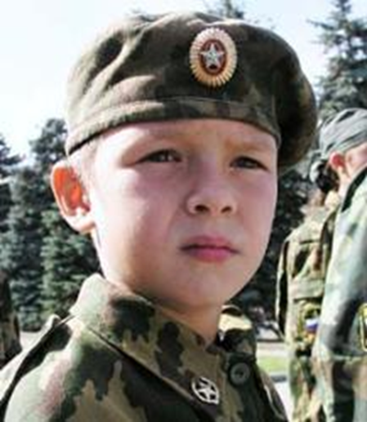
Каждый мальчик может стать солдатом,
По небу лететь, по морю плыть,
Охранять границу с автоматом,
Чтоб свою Отчизну защитить.
Но сначала на футбольном поле
Защитит ворота он собой.
И за друга во дворе и школе
Примет он неравный, трудный бой.
Не пустить чужих собак к котёнку –
Потруднее, чем играть в войну.
Если ты не защитил сестрёнку,
Как ты защитишь свою страну?
(А. Усачёв)

Slide 17
Спасибо за внимание!

